Slide 1
Zhodnocení metod pro synchronizaci času v řídicích systémech
Jan Pacner

Slide 2
Cíle
Návrh a realizace měř. pros.
Portace PTPd na QNX
Měření PTP, NTP
<číslo>/11

Slide 3
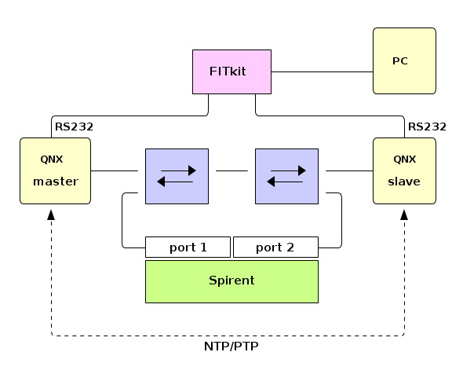
Měřicí prostředí
edge trigger + RS232
flow
<číslo>/11

Slide 4
Technologie
NTP
cca 200us; UTC (leap...)
L4 (UDP)
Stratum
PLL, FLL; kernel discipline
hodně rozšířený
PTP
desítky ns; TAI
L2-L4 (Eth., UDP, PROFINET...)
boundary, transparent clk
„servo“ mechanismus (nedefinovaný!)
málo rozšířený
multicast, unicast
nespolehlivé linky
výpočet zpoždění (PTP master iniciuje, NTP naopak)
PPS
GPS, SCADA (QNX), FITkit, Spirent
edge_generator, edge_acceptor, edge_collector, PTPd (L4)
<číslo>/11

Slide 5
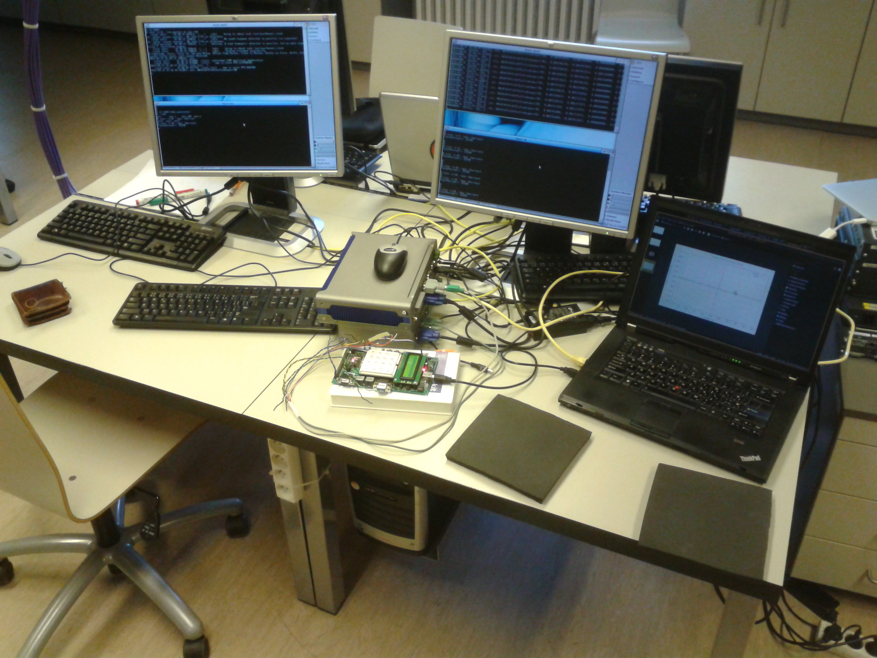
Výsledek
<číslo>/11

Slide 6
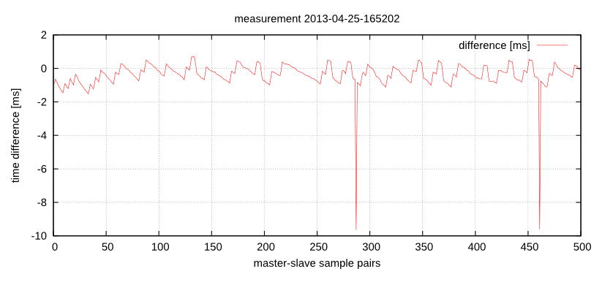
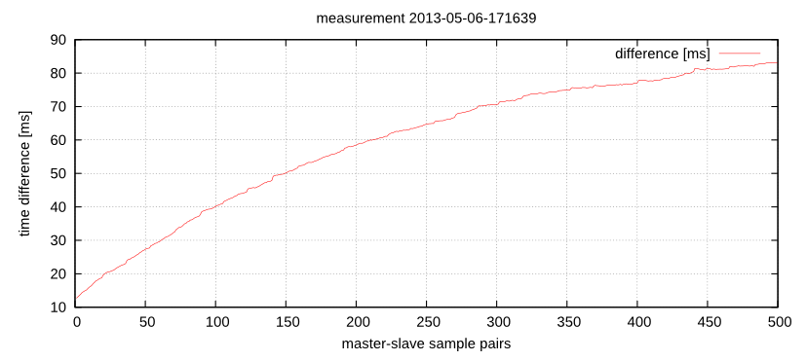
Vyhodnocení - rozdíl
nezatíženo
1 hrana/s
PTP
prům. -0.367ms
med. -0.319ms
=> slave zrychluje
hypotézy...
NTP
prům. 59.475ms
med. 64.755ms
PI reg.
=> velký offset
<číslo>/11

Slide 7
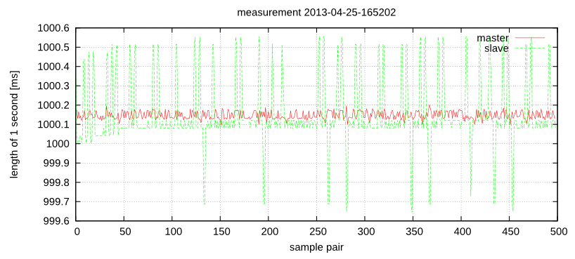
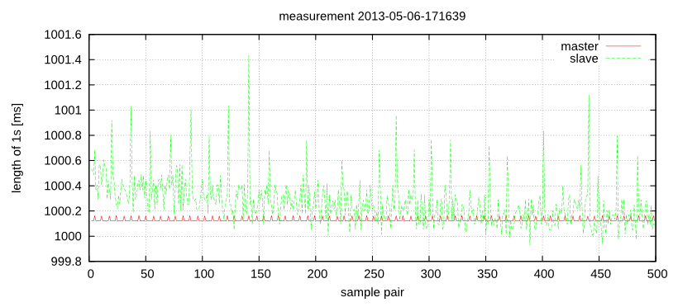
Vyhodnocení – délka periody
nezatíženo
1 hrana/s
PTP
filtrace 2sigma (směř. odch.)
prům. [master] 1000.149ms
prům. [slave] 1000.151ms
master???
NTP
prům. [master] 1000.128ms
prům. [slave] 1000.269ms
<číslo>/11

Slide 8
Závěr
demonstrační/měřicí aplikace + HW
PTPd úspěšně portováno
NTP stabilnější (délka periody)
PTP přesnější, ale citlivější na zátěž (viz. BP)
Pokračování
další měření
příčiny odchylek
spolupráce s ČVUT (Kalmanův filtr...)
<číslo>/11

Slide 9
Otázky
Bylo v rámci práce implementováno nějaké softwarové vybavení, nebo firmware pro FPGA? Pokud ano, proč to není v technické zprávě explicitně zmíněno?
Ano, bylo. Jedná se o portaci PTPd na QNX, implementace měřicích aplikací edge_generator, edge_acceptor a mnoha skriptů (edge_collector) na obsluhu těchto měřících aplikací a vyhodnocení výsledků měření. Tyto stěžejní části jsou umístěny v adresáři src/, protože tento byl uchováván odděleně, přímo na stanicích QNX, kde se prováděla jednotlivá měření.
Špatně jsem si vyložil význam BP – pokládal jsem ji především za popis teoretické části studentovy práce.
<číslo>/11

Slide 10
Otázky
V sekci 6.2.3 píšete, že "byla zapnutá maximální úroveň výpisu zpráv na standardní výstup namísto do systémového logu, aby bylo možné pozorovat chování protokolu v reálném čase". Nemohly tyto výpisy ovlivnit měření?
Ne, protože se nejednalo o „debug“ výpisy. Tyto ne-debug výpisy (označované „verbose“) jsou oběma démony NTPd i PTPd vždy vypsány až po provedení časově kritické operace.
<číslo>/11

Slide 11
Otázky
Popište obrázky 6.2 a 6.5 z technické zprávy, zaměřte se na popisy jednotlivých os a celkový význam grafů.
6.2 – pouhá demonstrace vlivu nastavení „niceness“ pod QNX
6.5 – slide 7, PTP (jitter vyhlazovacích alg., zpoždění FITkitu, zpoždění hierarchie sběrnic, zpoždění real-time jádra QNX, reálné vlastnosti synchronizačních protokolů); bez „kontra-výkyvu“ => posunutí hodin na stanici
<číslo>/11

